Slide 2
v
Objetivo Geral
Formular e executar programa de desenvolvimento de competências em gestão de contratos de desempenho institucional, baseados no cumprimento de metas e outros ajustes do gênero celebrados com entidades públicas e privadas, para gestores e servidores públicos do Sistema Único de Saúde, da União Federal, dos Estados e dos Municípios e outros servidores atuantes em áreas com interface com o SUS

Slide 3
Constatações do TCU no Acórdão 352/2016
Uso dos modelos de parcerias para contratação de mão-de-obra
Uso generalizado do instituto do fomento e parceria para compra de serviços
Ausência ou precariedade no planejamento da terceirização (falta de estudos, identificação das vantagens, orçamento prévio, estimativa de custos

Slide 4
Constatações do TCU no Acórdão 352/2016
Indícios de sobrepreço (comparados com Tabela SUS e de planos privados)
Direcionamento da contratação
Ausência ou precariedade no planejamento da terceirização (falta de estudos, identificação das vantagens, orçamento prévio, estimativa de custos

Slide 5
Constatações do TCU no Acórdão 352/2016
“comercialização de oscips”
Projetos executados diferentes do planejado
Termos de parceria com objetos muito abrangentes
Caso de um município que terceirizou a gestão da política de saúde

Slide 6
Constatações do TCU no Acórdão 352/2016
Contrato de gestão com entidades com fins lucrativos
Oscips com irregularidades (sem sede própria, sócios de dentro do Governo)
Falta de envolvimento do conselho de saúde na avaliação e fiscalização das entidades

Slide 7
Constatações do TCU no Acórdão 352/2016
Contratos com oscips de servidores públicos
Profissionais da SMS contratados pela entidade civil contratada
Incapacidade/dificuldades de conduzir processo de negociação, acompanhamento, monitoramento, avaliação e prestação de contas dos ajustes celebrados com entidades civis

Slide 8
O Projeto atende a recomendação do TCU - Acordão TCU 352 - 2016
ACORDAM os Ministros do Tribunal de Contas da União, reunidos em sessão do Plenário, ante os motivos expostos pelo Relator, em:
9.1. determinar ao Ministério da Saúde com fulcro no art. 250, inciso II, do Regimento Interno do Tribunal de Contas da União, que oriente todos os entes federativos a observarem as seguintes diretrizes na celebração de ajustes com entidades privadas visando a prestação de serviços de saúde:

Slide 9
O Projeto atende a recomendação do Acordão TCU 352 - 2016
9.1.1. a contratação de entidades para disponibilização de profissionais de saúde deve ser precedida de estudos que demonstrem as suas vantagens em relação à contratação direta pelo ente público, com inclusão de planilha detalhada com a estimativa de custos a serem incorridos na execução dos ajustes, além de consulta ao respectivo Conselho de Saúde;
9.1.2. o credenciamento pode ser utilizado para a contratação de profissionais de saúde para atuarem tanto em unidades públicas de saúde quanto em seus próprios consultórios e clínicas, sendo o instrumento adequado a ser usado quando se verifica a inviabilidade de competição para preenchimento das vagas, bem como quando a demanda pelos serviços é superior à oferta e é possível a contratação de todos os interessados, sendo necessário o desenvolvimento de metodologia para a distribuição dos serviços entre os interessados de forma objetiva e impessoal;
O Projeto atende a recomendação do Acordão TCU 352 - 2016

Slide 10
O Projeto atende a recomendação do Acordão TCU 352 - 2016
9.1.3. devem ser realizados estudos que indiquem qual sistema de remuneração dos serviços prestados é mais adequado para o caso específico do objeto do ajuste a ser celebrado, levando em consideração que a escolha da forma de pagamento por tempo, por procedimentos, por caso, por capitação ou a combinação de diferentes métodos de remuneração possui impacto direto no volume e na qualidade dos serviços prestados à população;

Slide 11
9.1.4. os processos de pagamento das entidades contratadas devem estar suportados por documentos que comprovem que os serviços foram efetivamente prestados – demonstrando o controle da frequência dos profissionais, os procedimentos realizados, os pacientes atendidos – e que garantam que os impostos, taxas e encargos trabalhistas aplicáveis ao caso foram devidamente recolhidos;
9.1.5. não há amparo legal na contratação de mão de obra por entidade interposta mediante a celebração de termos de compromisso com Oscip ou de instrumentos congêneres, tais como convênios, termos de cooperação ou termos de fomento, firmados com entidades sem fins lucrativos.
O Projeto atende a recomendação do Acordão TCU 352 - 2016

Slide 12
Objetivos Específicos
Propiciar conhecimento sobre modelos e conceitos de gestão por resultados aplicáveis ao SUS.
Fortalecer a cultura de gestão por resultados no âmbito do SUS.
Discutir as relações entre planejamento, negociação e implementação em suas diversas fases e formatos relacionados à contratualização no âmbito do SUS.
Propiciar a visão sistêmica do processo de contratualização.
Capacitar para o diálogo e a negociação entre as partes envolvidas na gestão dos processos de contratualização;
Discutir a contratualização nos processos de formulação e implementação de políticas públicas de saúde.
Capacitar para a definição de metas, construção de indicadores e uso de instrumentos de verificação aplicáveis à contratualização.
Capacitar para a gestão de riscos.

Slide 13
Principais problemas a serem resolvidos:
Falhas de compreensão sobre os contornos da participação privada no SUS.
Desconhecimento do conjunto de modelos de contratualização.
Baixa capacidade de gestão dos modelos de contratualização.
Uso inadequado dos modelos de contratualização.
Falta de instrumentos e tecnologias gerenciais de contratualização e gestão de riscos.
Insegurança Jurídica.

Slide 14
Públicos alvos:
O projeto visa atender aos gestores e servidores do SUS, nas três esferas de governo, membros do CONASS, CONASEMS e COSEMS; conselheiros de saúde; servidores das áreas jurídicas e de administração de contratos; membros dos Poderes Legislativo e Judiciário e dos Tribunais de Contas e Ministério Público.

Slide 15
Conteúdos essenciais do Curso:
Modelos jurídico-institucionais de atuação da administração pública brasileira: diferenciação entre modelos de atuação direta e modelos de fomento e parceria aplicáveis na área da gestão da saúde pública (consórcio público, fundação estatal, serviços sociais autônomos e outras entidades paraestatais, fundações de apoio, organizações sociais, oscips, OSC, dentre outros); OS, filantrópicas, fundação de apoio, fundações estatais, serviço social autônomo e outras entidades paraestatais e modelo empresarial; parceria público-privado.

Slide 16
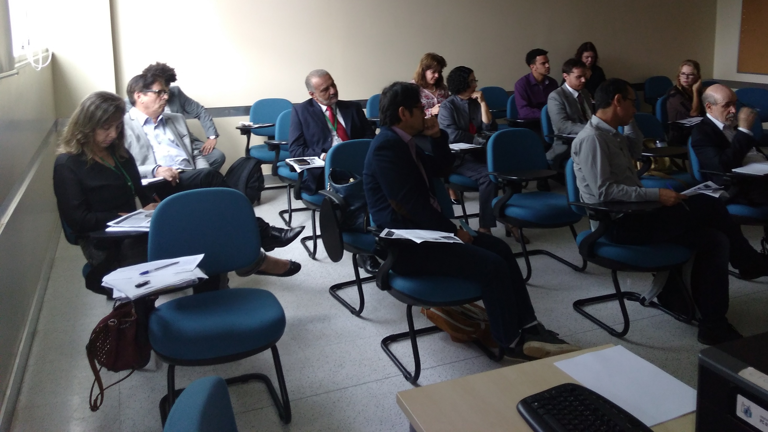
Modelos de governança pública e lógicas gerenciais: conceito de governança e governabilidade; Desafios de Governança; Participação e Controle social; Requisitos de excelência da Gestão Pública; Gestão da Informação e do Conhecimento, diferenciação do conceito de fomento público e de compra de serviços; gestão de riscos.
Modelos de contratualização: Interna (agências reguladoras, agência executiva, empresas estatais, regulamentação do artigo 37, parágrafo 8 da CF, autonomias); e externa (ajustes com entidades civis sem fins lucrativos); COAP, contratos de prestação de serviços (fundações estatais e consórcio público); PROADI, PRONON.

Slide 17
Modelo de governança do SUS: princípios e diretrizes da gestão estratégica e participativa do SUS; descentralização e regionalização (COAP); papel dos conselhos de saúde, contratos e convênios de serviços complementares.
Ciclo de gestão da contratualização: (a) negociação (definição de metas e indicadores; orçamentação; dimensionamento e gestão de meios; gestão de incentivos, cessão de pessoal; gestão de riscos); (b) pactuação; (c) implementação (inscrição na LOA, classificação orçamentária); (d) monitoramento e avaliação (papel das comissões e sistemas de apoio); (e) fiscalização do contrato e controle social; e (f) prestação de contas pela contratada.

Slide 18
Papel dos órgãos de controle interno e externo: prestação de contas pela administração pública.
Inadequações comuns no uso da contratualização de desempenho no âmbito do SUS: terceirização de pessoal, triangulação de recursos, alternativas de gerencia, terceirização da gestão.

Slide 19
Principais etapas do Projeto:
Levantamento bibliográfico
Elaboração do Programa do Curso
Pesquisa junto aos gestores do SUS
Desenvolvimento de material didático
Realização do Curso
Oficinas de debate
Realização de duas turmas piloto
Realinhamento do Programa e material didático do curso
Proposta do Curso de Especialização/EAD

Slide 20
Levantamento bibliográfico
Experiência internacional e nacional
Conteúdo sobre gestão de resultados
Pesquisa e levantamento
Pesquisa de opinião com especialistas no tema (com gravação para uso instrucional)
Diagnóstico da situação dos estados e municípios (questionário)
Oficinas e eventos de debates
Reuniões periódicas de debates com MS, MPOG e convidados
5 Oficinas realizadas nas regiões do país para debate do projeto
Experiências exitosas
Eventos de debates com autoridades e especialistas convidados

Slide 21
Seminários para alta direção
Realização de 5 seminários, um em cada região do País para gestores do SUS e autoridades dos Governos Federal, Distrital, Estaduais e Municipais e de outros Poderes, com o objetivo de debater e esclarecer sobre a contratualização no SUS
Cursos para multiplicadores
Cursos em cada uma das 5 regiões do País para a formação de multiplicadores em contratualização no SUS, com ênfase no pessoal dos COSEMS
Cursos para servidores
Cursos em cada uma das 5 regiões do País para capacitação de servidores que atuam com processos de contratualização no SUS; operadores do Direito e outros interessados no tema.
RESULTADOS DO PROJETO

Slide 22
Concepção de linha didática que englobe e integre todas as linhas de contratualização de desempenho no SUS, com material instrucional próprio, customizado para a saúde
Abordagem integral dos modelos de contratualização de desempenho baseados em cumprimento de metas com órgãos e entidades públicas e privadas
Identificação e definição de tecnologias de gestão essenciais à condução da contratualização no SUS
Metodologias para avaliação de vantajosidade de contratualização com a iniciativa privada
Proposta de curso de especialização, com uso de tecnologias de EAD
Ao final do projeto, deverá ser desenvolvida proposta de curso de especialização, com uso de tecnologia EAD, constituído por módulos que possam ser, inclusive, ministrados de forma independente.
Sistemas de monitoramento e avaliação da contratualização
Sistemas de gestão de riscos, dentre outros.
RESULTADOS DO PROJETO

Slide 23
Projeto de natureza estratégica
Contratualização
CEBAS
Contratualização com hospitais universitarios
Contratualização interfederativa
Convênios e contratos com filantrópicas e entidades civis sem fins lucrativos
Contratos de gestão com organizações sociais
Contratação de fundações de apoio
Dentro do governo: agências regul.,fundações estatais, consórcios
Contratualização de metas PMAQ
Orientação para os princípios da contratualização e seu ciclo de gestão
Diferenciação clara das diversas modalidades de contratualização
Instrumentalização, especialmente para a negociação, o acompanhamento e a avaliação
Exploração do potencial dos COSEMS como multiplicadores
Articulação com órgãos de controle e operadores do direito para esclarecimento sobre a contratualização

Slide 24
Constituição do Grupo de Coordenação do Projeto
Integrantes: representantes da SE/MS, DAI, DENASUS/SGEP, SAS-GAB, DCEBAS, DRAC, DGH e DAHU
Atribuições do Grupo:
Orientação estratégica das atividades do projeto e acompanhamento das atividades
Articulação junto ao FNS para liberação dos recursos financeiros, conforme cronograma de desembolso
Participação nos debates, nas oficinas realizadas pelo Projeto
Orientação técnica acerca das diversas modalidades de contratualização, a cargo de cada Departamento do MS
Articulação com CONASS, CONASEMS, SES e SMS para apoio institucional e participação no projeto
Apoio técnico aos pesquisadores do Projeto, especialmente nas atividades de aplicação do questionário e avaliação dos resultados

Slide 25
ATIVIDADES JÁ REALIZADAS:
Reuniões com a SAS/Gabinete, SGEP/Gabinete, DAI/SE, DRAC/SAS, DAHU/SAS, e DCEBAS/SAS para organização de um grupo de coordenação do Projeto
Articulação com Ministério do Planejamento, Orçamento e Gestão para apoio institucional e colaboração no Projeto
Articulação com a Secretaria de Governo da Presidência da Republica para apoio institucional e colaboração no Projeto
Articulação com CONASS e CONASEMS para apoio institucional e colaboração no Projeto
Contatos preliminares com autoridades (inclusive de membros do Ministério Público e TCU) e especialistas em contratualização
Elaboração de Termo de Referência do Projeto e documentos de divulgação
Testes da minuta do questionário e roteiro de entrevistas (Salvador –BA, Bagé (RS), Porto Alegre (RS), Gramado (RS), BH-MG e SES-MG, SES-DF)
Planejamento preliminar das oficinas de debate
Realização de nove reuniões de debate e planejamento do projeto
Definição de ambiente eletrônico para realização das oficinas (FORMSUS)

Slide 26
